Slide 1
Lettland Turiba University
Guide 2023 – Fynn Koste – European finance & Accounting

Slide 2
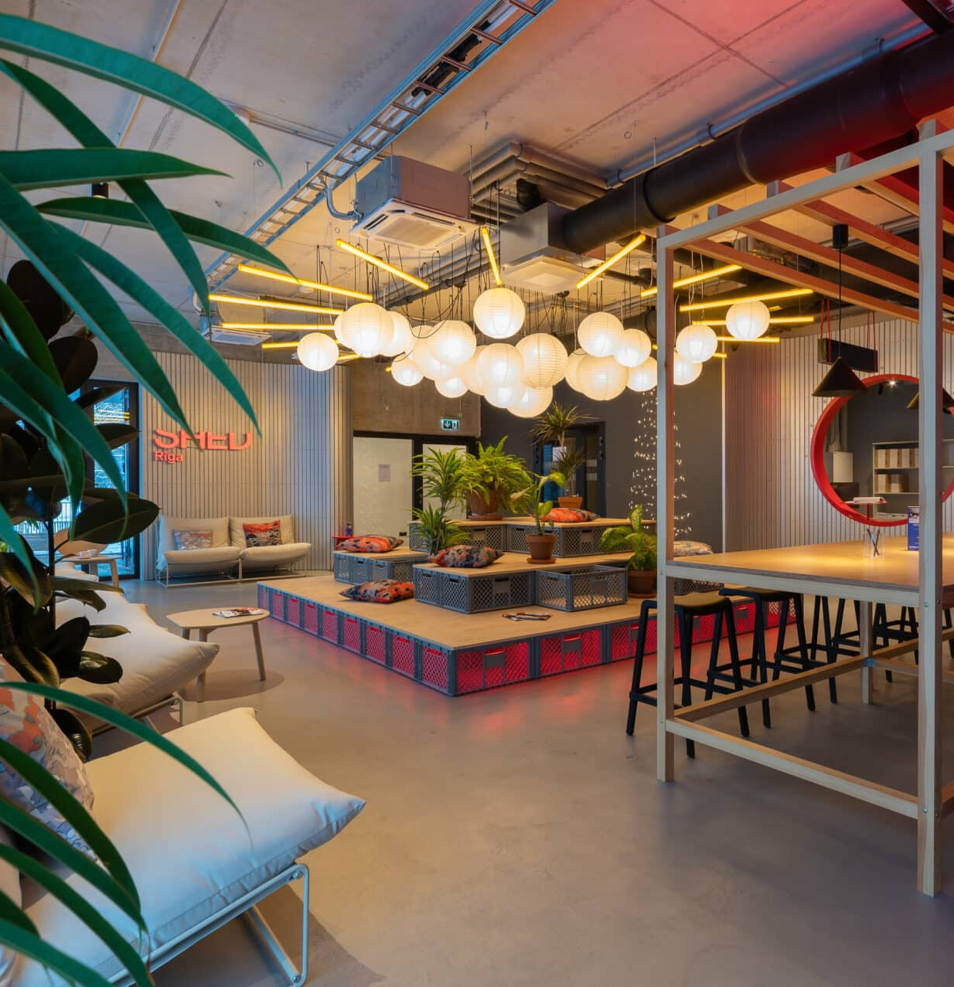
Unterkunftssuche & Facebook-scams
Unterkunftssuche läuft hauptsächlich über Facebook-gruppen
Dutzende Gruppen werden dediziert von Vermittlungsagenturen aufgemacht á la „Riga New Students 2024“ etc.
Vorsicht!!: Es gibt sehr viele unseriöse Angebote und in Gesprächen mit anderen Erasms-studierenden und Medizinstudenten kamen viele Fälle von Betrug über solche Angebote auf. Oft wird eine relativ große Kaution oder Agentfee im Voraus gefordert.
Weitere Möglichkeit – Wohnheime: Shed-Co Living & Youthments
AirBnB: Sehr viele Angebote, besonders in der Altstadt, jedoch sehr teuer
Sehr günstig: Turiba-eigenes Studentenwohnheim aber … Nein …
Empfehlung: Shed-co Living, sehr convenient & modern

Slide 3
Vorbereitung auf das Auslandsstudium
Ggf. Auslandskrankenversicherung zusätzlich abschließen, obwohl nicht benötigt
Geld sparen – Lettland ist nicht so günstig wie man denkt ☺
Frühzeitig Flüge buchen, auch für Weihnachten und finaler Rückflug
Winterkleidung shoppen gehen, besonders wasserdichte Schuhe
Insgesamt gibt es nicht viel zu beachten sobald man die Unterkunft gebucht hat – hinfliegen und Spaß haben

Slide 4
Bürokratie im Voraus
ERASMUS-Förderung beantragen, etwaige Sonderzuschüsse beachten
Bürokratie mit der Auslandsuniversität kann sich gerne mal in die Länge ziehen
Erwartet die finalen Unterlagen nicht zu früh
Bei uns war alles wirklich erst drei wochen vor beginn in trockenen Tüchern

Slide 5
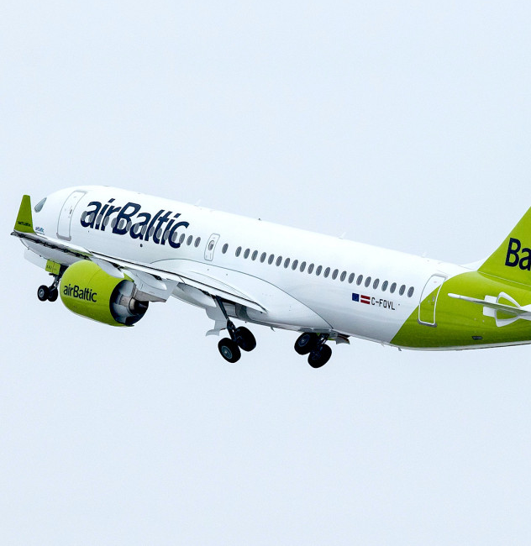
Wie kommt man an?
Flugzeug aus Hamburg – AirBaltic-Flüge sind bei Buchung >2 Monate vorher relativ günstig -> Direktflug
Wichtigste App in den baltischen Staaten: BOLT
Taxi ist sehr günstig – vom Flughafen in die Innenstadt ca. 10-12€
Für Personen mit Führerschein: Bolt-Drive nochmals günstiger
Normalerweise stellt die Turiba einen kostenlosen Abholservice, sofern man seine Flugdaten mit der Verwaltung teilt.

Slide 6
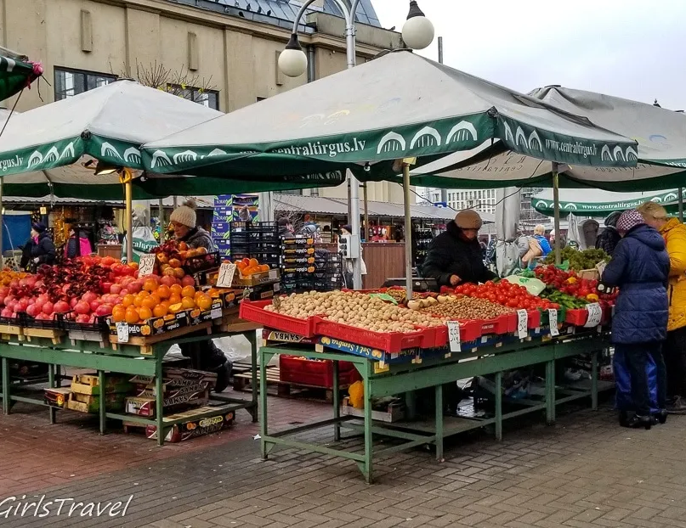
Lebenshaltungskosten
Die Unterkünfte liegen im Bereich 500-600€
Essen und Trinken im Supermarkt ist im Vergleich zu Deutschland ziemlich günstig: 1 kg Kartoffeln 0,29€, Möhren 0,35€ etc.
Top-tip: Sammelt ab jetzt Kleingeld und geht im Zentralmarkt einkaufen, sehr gute Qualität und günstiger als im Supermarkt
Achtung!: Alles abseits den absoluten Grundnahrungsmitteln, sprich Drogerieartikel, Süßwaren, Soßen etc. ist im Vergleich zu Deutschland um einiges teurer! Beispiel: ein kleines Glas Nutella 9€, eine Tafel Milka 4€, eine Tube Syoss-Shampoo 6-8€
Feiern und Akohol kostet in etwa genauso viel wie in Bremen: Bier 5€, Mischung 8-10€ -> für eine gute Bar mit Happy-Hour und deutscher Kernkundschaft: Cartel Bar in der Altstadt

Slide 7
Die Universität

Slide 8
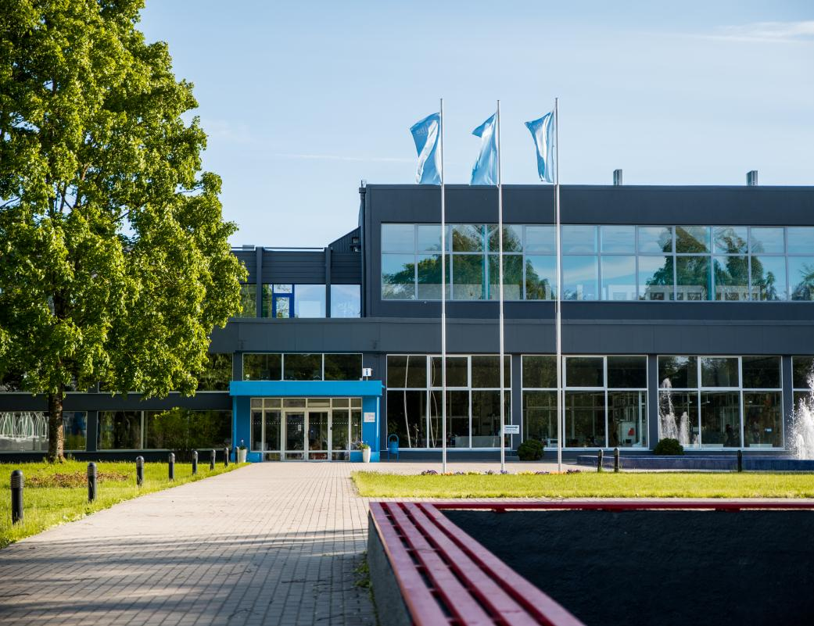
Die Universität Modulwahl
Die Module, die zu wählen sind kann man aus einer langen Liste aus den Fakultäten Business Administration und Logistik wählen
Alle typischen BWL Module werden angeboten, vereinzelt Spezialkurse zu Finanzierung -> oft jedoch nur als Zusatz angeboten, sodass nie sicher gesagt werden kann ob diese stattfinden
Stellt euch darauf ein, dass ihr in der ersten Woche nochmal all eure Kurse neu wählen müsst
Sollte ein Kurs euch nicht zusagen, könnt ihr innerhalb der ersten 2 Wochen umwählen

Slide 9
Die Universität Die Lehre
Niveau der Vorlesungen ist ca. auf ¾-höhe der Bremer Vorlesungen
Viele Gruppenarbeiten und Präsentationen
Standard-Modell: 3 Präsentationen während des Semesters und eine Hausarbeit als Abschlussarbeit
Viel Wiederholung der bereits in Bremen behandelten Themen, v.a. im Modul Finance Accounting & Financial
Durchgehende hybride Lehre

Slide 10
Die Stadt & Freizeitgestaltung
Stellt euch auf viel Freizeit ein …
Reisen in umliegende Länder
RailBaltica bis zum nächsten Jahr fertig – günstige und schnelle Zugverbindung nach Litauen und Estland
Flüge nach Schweden, Norwegen, Finnland, Polen etc. sehr günstig
Top-tip: Warschau/Polen – Flug 35 Euro, Hotel 15 Euro, Bier 2 Euro
Der Großteil von Lettland besteht aus Nationalparks, Riga liegt am Meer
Sigulda, Kemeri, Jurmala etc.
Ausgeprägte Bar und Café-Kultur in Lettland

Slide 11
Kontakt
Fynn.koste@outlook.de
0172 3021747

